Slide 1


Slide 2

La deportividad es una virtud ética fundamental que consiste en valorar el esfuerzo de superación, dominando las fuerzas propias en beneficio propio y de los demás.

Slide 3

Triunfar es aprender a fracasar. El éxito en la vida viene de saber afrontar las inevitables faltas de éxito del vivir de cada día. De esta curiosa paradoja depende en mucho el acierto en el vivir. Cada frustración, cada contrariedad, cada desilusión, lleva consigo el germen de una infinidad de capacidades humanas desconocidas, sobre las que los espíritus pacientes y decididos han sabido ir edificando lo mejor de sus vidas.
"El éxito es aprender a ir de fracaso en fracaso sin desesperarse“ decía Churchill.

Slide 4

Quien posee la virtud de la deportividad

Slide 5

Vivir la deportividad es no darse por vencidas, sobreponerse a los sentimientos que nos debilitan el ánimo y aprender de los errores con la sensibilidad especial que poseen las mujeres; no en vano se afirma que las mujeres tienen una fuerza interior muy grande.

Slide 6

La virilidad no consiste en imponerse con agresividad ante los demás. Ser viril implica respetar al rival venciendo el propio orgullo con espíritu humilde. Ser viril exige serenidad, corazón grande y templanza para celebrar la victoria, también.

Slide 7

Muy relacionado con la deportividad, es el juego limpio o fair play. Se trata de una práctica que va más allá de cumplir con las reglas de juego, o de no hacer trampa, se trata de apoyar al rival cuando lo necesite e incluso cuando ello parezca perjudicarnos.

Slide 8
Enemigos de la Deportividad

Slide 9
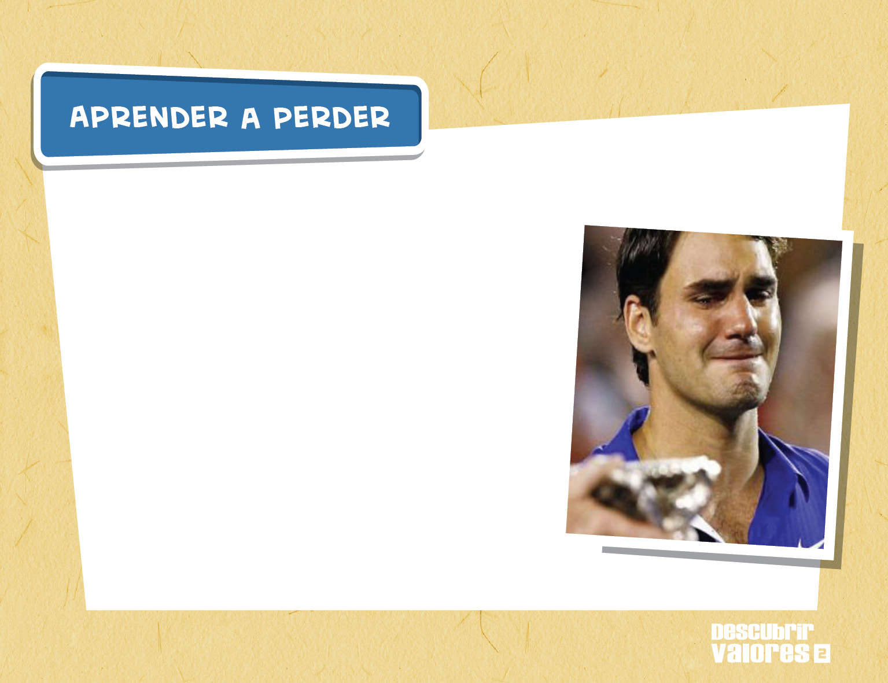
En esta sociedad tan competitiva, no es raro que todos intenten destacar. Está configurado en nuestras mentes que hay que ser los mejores, y vivimos constantemente comparándonos con otros en diversos ámbitos y áreas de nuestro quehacer. Pero no se puede olvidar la importancia de saber perder y aceptar, que en ocasiones, no siempre todo saldrá bien.

Slide 10

“La deportividad es modestia en la victoria y compostura apacible en la derrota.” (K.J. Keating)
“Perder con dignidad es deportividad.” (Anónimo)
“El mayor de los fracasos suele ser dejar de hacer las cosas por miedo a fracasar.” (Alfonso Aguiló)
“Deportividad es actuar con autodominio hacia adentro y con magnanimidad hacia fuera”. (Rafael Alvira)

Slide 11


